Slide 1
왜 채널 선별이 예측력 향상으로 이어지지 않는가? — Olaniyan(2024)과 다른 이유
Granger 선별이 '무엇'을 선별하느냐에 따라 결과가 갈림 — 본 연구 데이터로 직접 확인
Olaniyan(2024) Granger로 선별한 OHLCV(가격·거래량) → LSTM 입력 → 예측오차 감소
본 연구 Granger로 선별한 미디어 채널(CH1~5) → XGBoost 입력 → AUC 변화 없음 (DM p>0.50, 3자산 모두)
→ 같은 'Granger 선별'인데 결과가 다른 이유는 — 선별 대상의 위상이 다르기 때문
Olaniyan(2024)이 선별한 대상
본 연구가 선별한 대상
OHLC + Volume — 가격·거래량 자체
CH1~5 — 검색·뉴스·유튜브 등 미디어 채널
• 예측의 '핵심' 변수 — 자기상관(모멘텀)이 강해 원래부터 예측력이 큼
• Granger 선별 = 핵심 변수 중 어떤 변수·래그를 쓸지 정리하는 역할
• → 선별해도 핵심 정보는 그대로 모델에 남음 → 오차 감소
• 가격 모멘텀 피처(price_vs_ma3 등)는 모든 모델(A/B/C)에 항상 포함됨
• 미디어 채널은 그 위에 '추가'하는 보조 신호일 뿐
• Granger 선별 = '선행하는 채널'을 찾는 것 — 선행성 ≠ 예측 기여도
본 연구 데이터로 직접 확인 (results/ablation_results.csv, 3자산 평균 AUC)
Baseline
가격 모멘텀만 (미디어 채널 없음)
0.84 ~ 0.96
Model A
가격 모멘텀 + 미디어 5채널 전부
0.84 ~ 0.96 (Baseline과 거의 동일)
Channels-only
미디어 5채널만 (가격 모멘텀 없음)
0.47 ~ 0.53 (= 무작위 수준)
결론 가격 모멘텀이 예측력의 거의 전부 — 미디어 채널은 선행성(Granger, RQ1)은 있어도 예측 기여도(RQ3)는 거의 없음

Slide 2
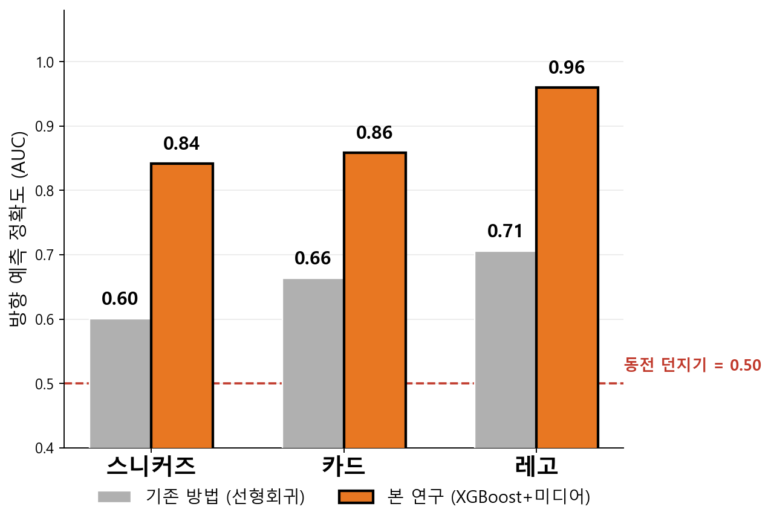
기존 방법과 비교 — 선형회귀보다 얼마나 좋아졌나
같은 데이터·같은 검증 방식으로 기존 방법(선형회귀) vs 본 연구(XGBoost+미디어)를 비교
AUC란?
가격이 오를지·내릴지 맞히는 정확도
0.5 = 찍기(동전) · 1.0 = 완벽
결과
기존 방법 (선형회귀) 0.60 ~ 0.71
본 연구 (XGBoost+미디어) 0.84 ~ 0.96
→ 최대 +0.29 향상
왜 좋아졌을까?
① 트리 기반 모델(XGBoost) — 복잡한 패턴도 학습
② 가격 모멘텀(최근 추세) 피처 추가
③ 미디어 채널(검색·뉴스·유튜브) 로 보조 정보 제공
핵심 기존 선형회귀 방식보다 머신러닝+미디어 채널 접근이 리셀 가격 방향 예측에 훨씬 효과적
동일 데이터 · 동일 검증(시간순 5-fold 교차검증) 조건에서 비교한 결과

